Slide 1
Logopedie bij Parkinson
Parkinsoncafe Bilthoven
Gegeven door Melanie Hartong-Swens
6-6-2016

Slide 2
Inleiding
Wie ben ik?
SilverRade??
Logopedie & Parkinson
Wanneer logopedie
Spraakstoornis
Slikstoornis
Speekselverlies
Ruimte voor (extra) vragen

Slide 3
Oh ja….
Pauze om 15.00

Slide 4
Dit ben ik!
Bron: www.parkinsonzorgzoeker.nl

Slide 5
SilverRade?
SilverRade is ontstaan op initiatief van:
De Bilthuysen
ISZ De Brug
Lyvore (voorheen Birkhoven en Zorgpalet Baarn/Soest)
SilverRade is onderdeel van Stichting De Opbouw

Slide 6
Wij werken vanuit 4 locaties

Slide 7
Ons werkgebied
Bij mensen thuis
Verpleeghuizen
Revalidatiecentra
Regio Amersfoort, Bilthoven, Soest en Driebergen.

Slide 8
Logopedie en Parkinson
Richtlijn ‘ Logopedie bij de ziekte van Parkinson’

Slide 9
Wanneer logopedie?
Moeite met:
Spreken
Taal
Slikken
Speekselverlies
Dan:
Verwijzing
Contact logopedist
Vragenlijst invullen
Onderzoek
Behandeling

Slide 10
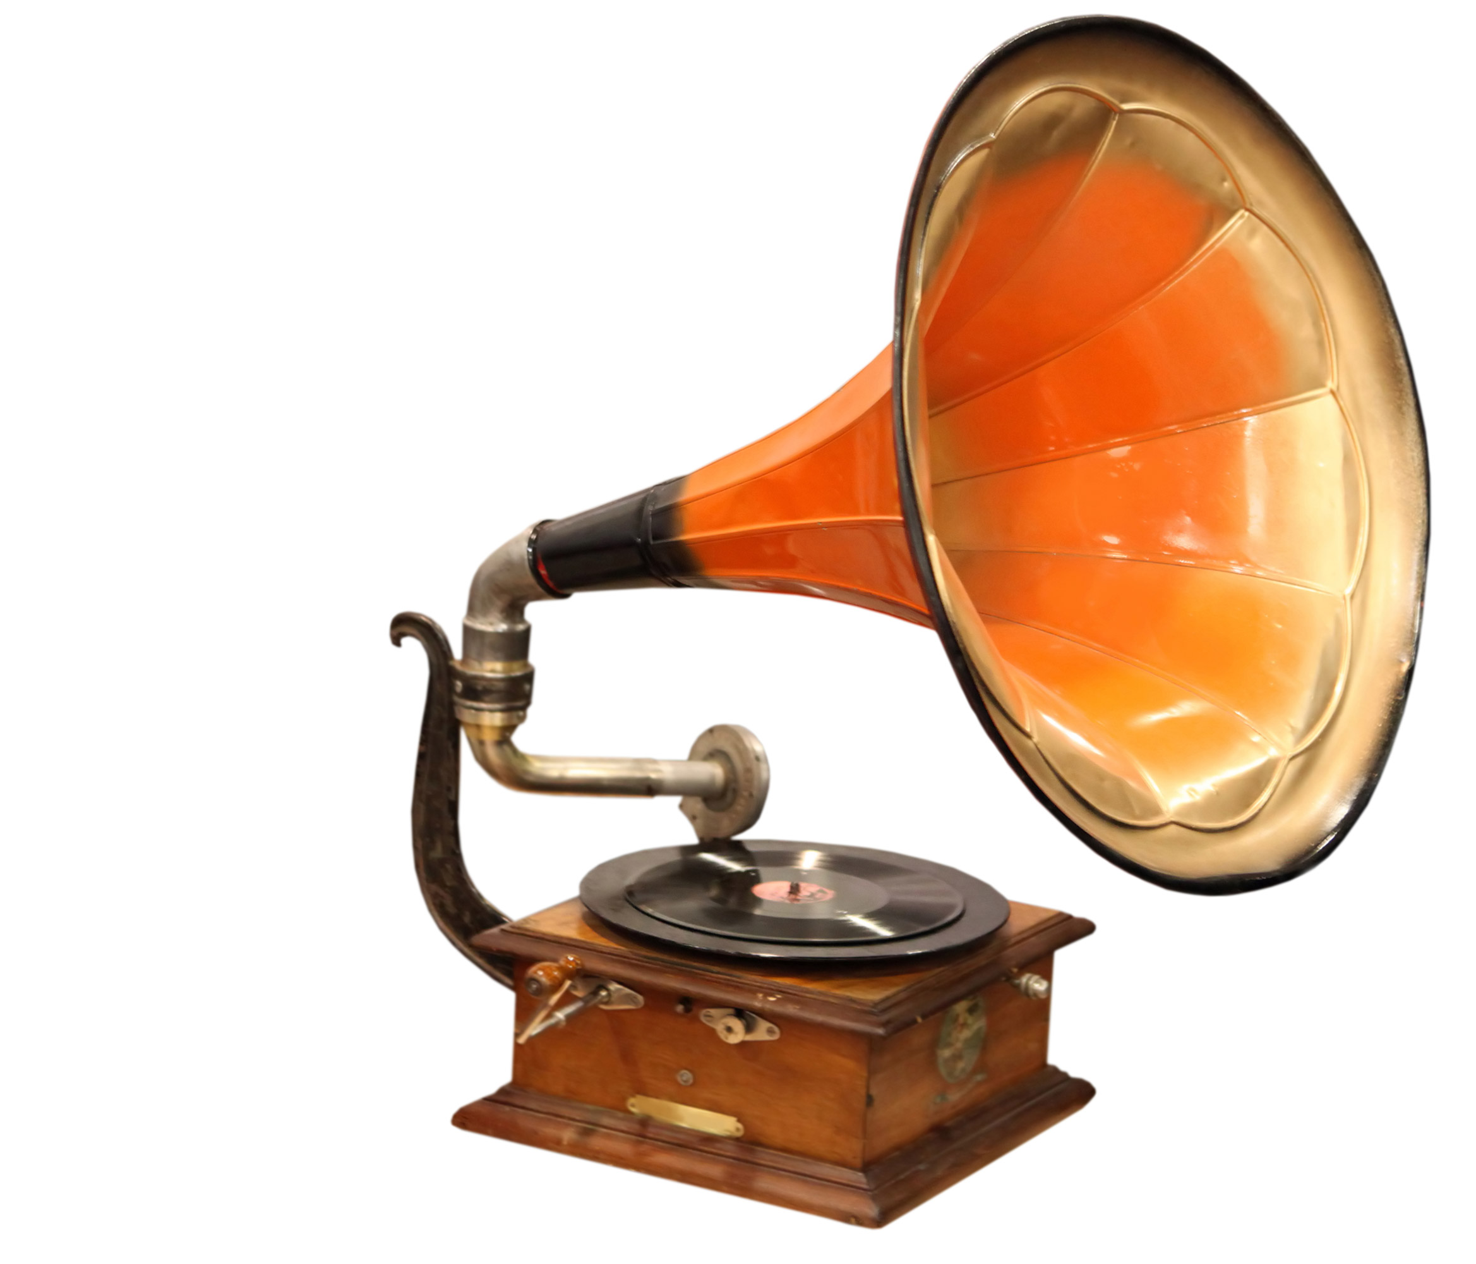
Spraakstoornis
70-80 % verstaanbaarheidsklachten
Ademing
Stemgeving
Articulatie
Intonatie

Slide 11
Spraakstoornis onderzoek
Observeren en stimuleren
Taal:
Verminderd initiatief
Zoeken naar woorden
Inhoud beperkt

Slide 13
Spraakstoornis behandeling
‘Luid en laag’
Gebruik van opnames
Om thuis nog eens te kijken:
Type ‘PLVT’ in bij YouTube

Slide 14
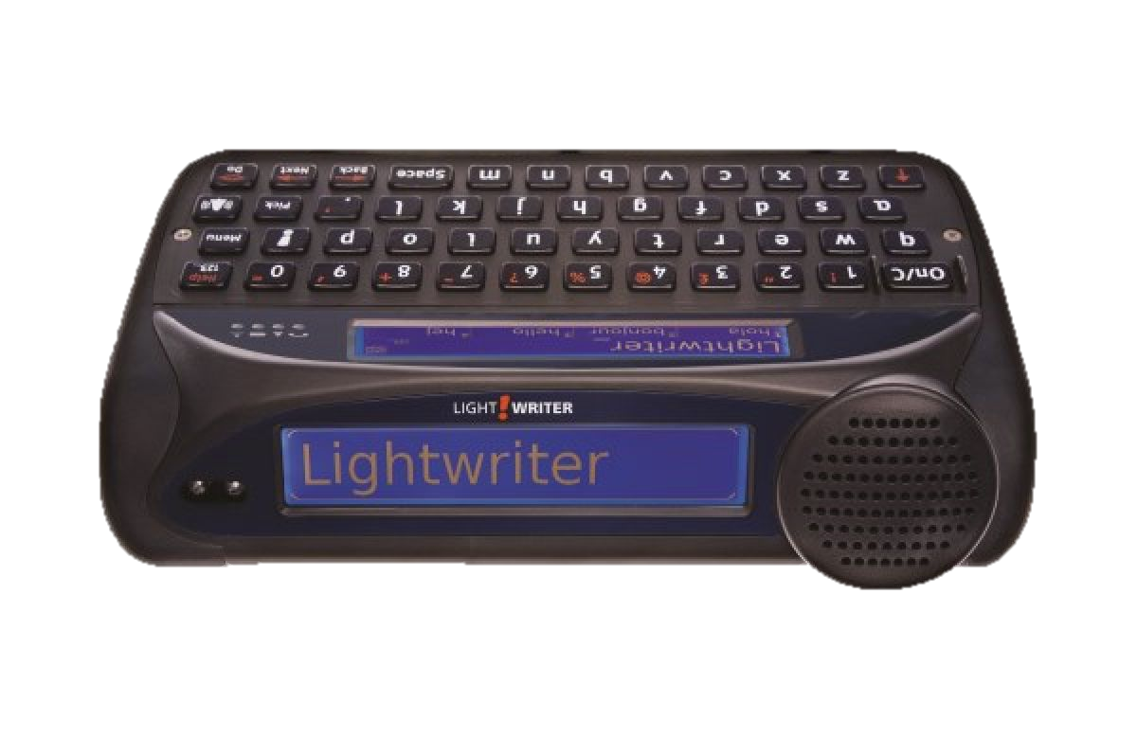
Spraakstoornis: communicatiehulpmiddelen
Communicatiebord/ letterkaart
Communicatiemiddel,
Bv. lightwriter, app voor tablet

Slide 15
Slikstoornis
50 % slik- en/of kauwstoornis
Verslikken
Langzaam
In keel steken
Onbedoeld afvallen

Slide 16
Slikstoornis onderzoek
Observeren drinken/eten
Stimuleerbaarheid beoordelen

Slide 17
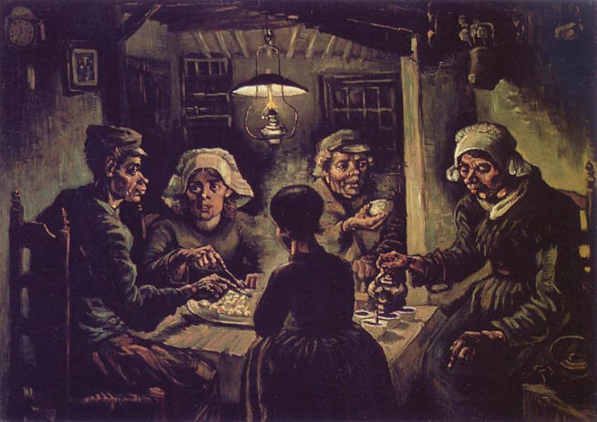
Slikstoornis behandeling
Uitleg
Advies/compensaties
Dubbeltaken
Aanpassing consistenties
Inname medicatie

Slide 18
Speekselverlies
Geen speekselvloed!
Vaak wisselend last

Slide 19
Speekselverlies onderzoek
Overzicht tijdstip
Observeren

Slide 20
Speekselverlies behandeling
Oorzaken
Instructie geven
Doorverwijzen
Notes:
Oorzaken: te weinig of te laat slikken, onvoldoende mondsluiting of voorovergebogen houding. Instructie: mondsluiting, adequaat slikken, hoofd- lichaamshouding aanpassen. Voor starten met spreken: eerst speeksel verzamelen en doorslikken. Voor het opstaan; de mond sluiten, speeksel verzamelen en slikken
Doorverwijzen: KNO-arts: botuline-toxine injectie in de speekselklieren, laserbehandeling. Let wel op: droge mond heeft invloed op het slikken

Slide 21
Problemen bij…
Spreken?
Slikken?
Speekselverlies?
Kom in actie!
Vraag om een verwijzing bij uw huisarts of medisch specialist voor de logopedist!

